Slide 1


TIẾT 11 - BÀI 10:
TỰ LẬP

Slide 2
TỰ LẬP
KHÁI NIỆM
BIỂU HIỆN
Ý NGHĨA
TRÁCH NHIỆM CỦA HỌC SINH

Slide 3
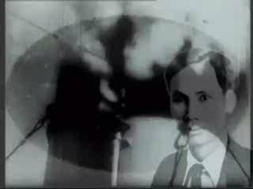
Bác Hồ ra đi tìm đường cứu nước

Slide 4
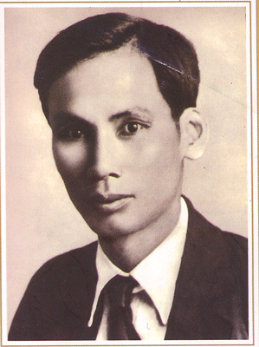
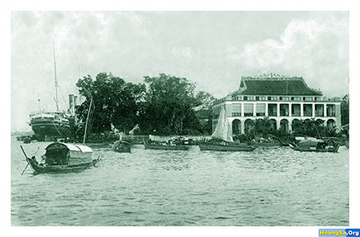
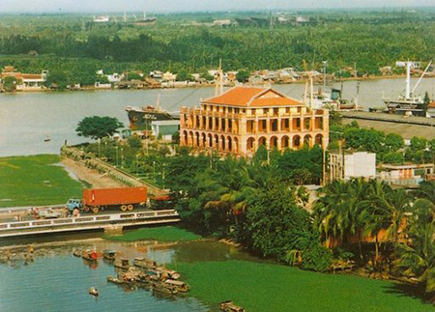
NGUYỄN TẤT THÀNH
BẾN NHÀ RỒNG

Slide 5
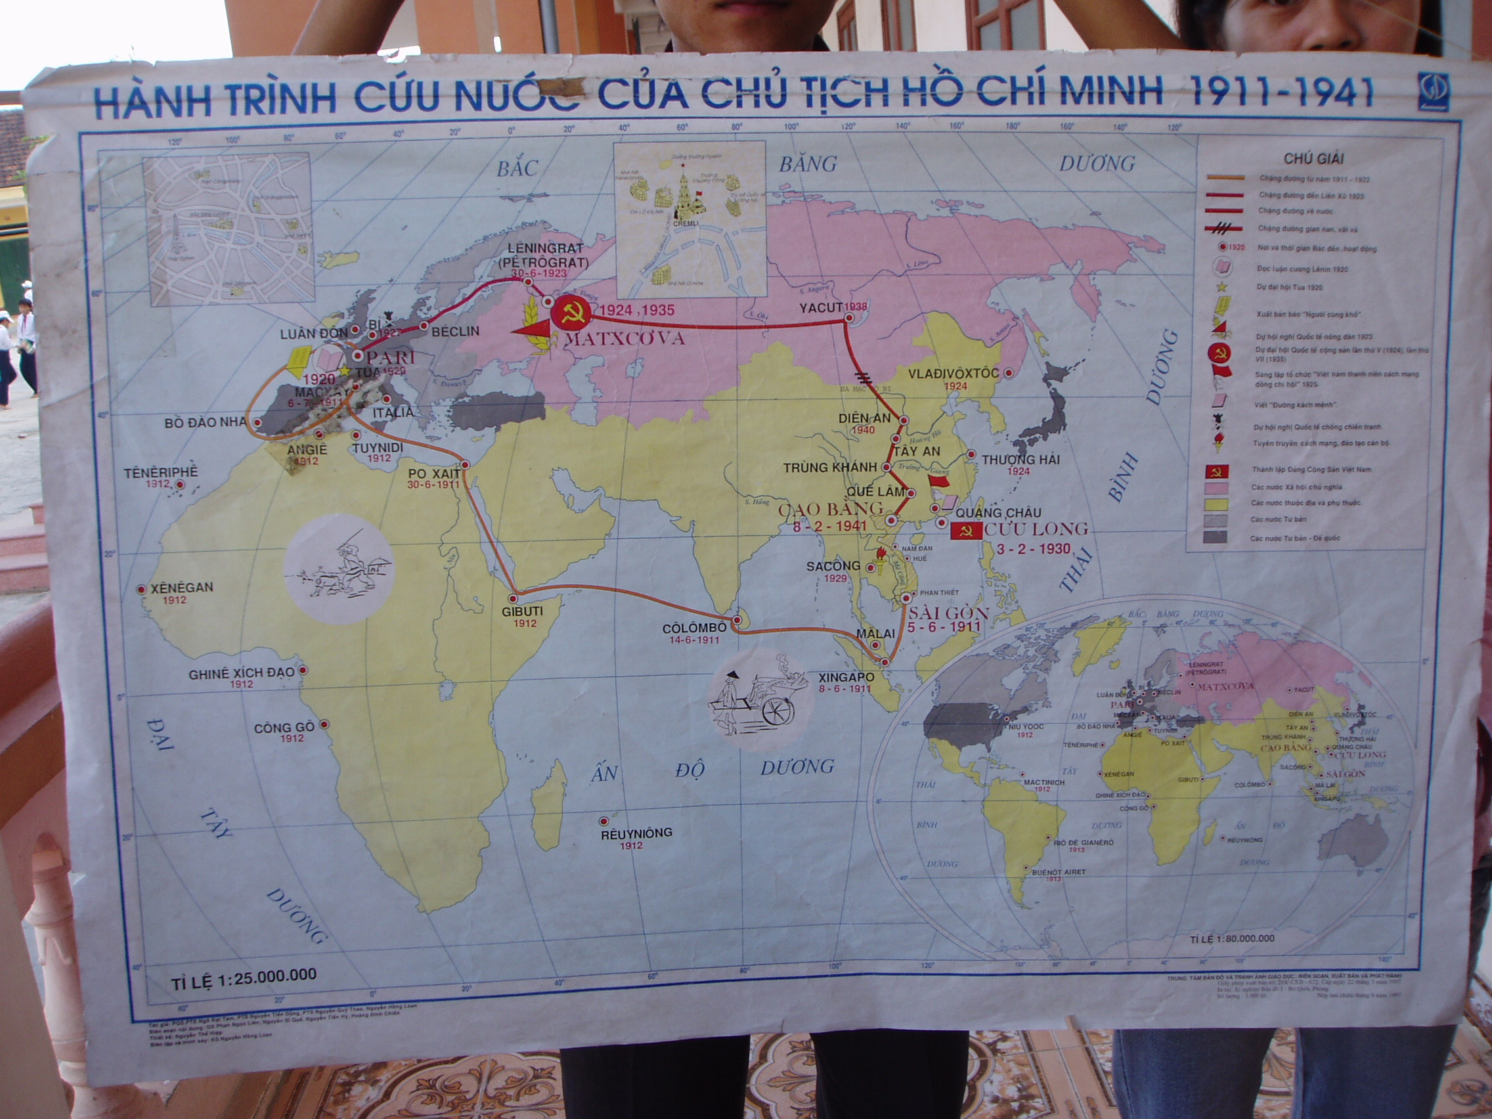

Slide 6
TỰ LẬP
BÀI 10:
I. ĐẶT VẤN ĐỀ:
Câu 1: Vì sao Bác Hồ có thể ra đi tìm đường cứu nước dù chỉ với hai bàn tay trắng?
Câu 2: Em có suy nghĩ gì về anh Lê?
Câu 3: Em thích nhất câu nói nào của Bác trong câu truyện trên? Tại sao?
Câu 4: Qua câu chuyện trên em rút ra bài học gì cho bản thân?

Slide 7
KHAI THÁC TRUYỆN
Câu 1: Vì sao Bác Hồ có thể ra đi tìm đường cứu nước dù chỉ với hai bàn tay trắng?
BÁC HỒ:
Yêu nước, tự tin, quyết tâm
Không trông chờ, dựa dẫm người khác
Dám đương đầu với khó khăn, thử thách.

Slide 8
KHAI THÁC TRUYỆN
Câu 2: Em có suy nghĩ gì về anh Lê?
Anh Lê là người yêu nước.
Nhưng không tự tin, chùn bước trước khó khăn, không đủ can đảm đi.

Slide 9
KHAI THÁC TRUYỆN
Câu 3. Em thích nhất câu nói nào của Bác trong câu truyện trên? Tại sao?
➔“ Đây tiền đây,- Anh Thành vừa nói, vừa xòe rộng hai bàn tay – chúng ta sẽ làm việc, chúng ta sẽ làm bất cứ việc gì để sống và để đi.”
➔ Không ngại khó khăn, gian khổ, thể hiện ý chí tự lập cao.

Slide 10
KHAI THÁC TRUYỆN
Câu 4: Qua câu chuyện trên em rút ra bài học gì cho bản thân?
BẢN THÂN
Không trông chờ, dựa dẫm người khác
Phải quyết tâm không ngại khó khăn.
Có ý chí và nghị lực vươn lên và tự lập trong học tập và trong cuộc sống
Tự lập là gì?

Slide 11
TỰ LẬP
BÀI 10
II. NỘI DUNG BÀI HỌC
1. Thế nào là tự lập?
Tự làm lấy, tự giải quyết công việc của mình, tự lo liệu, tạo dựng cho cuộc sống của mình; không trông chờ, dựa dẫm, phụ thuộc vào người khác.

Slide 12

Cuộc thi
“ Nhanh mắt, nhanh tay”
Đội 1: Tìm những việc thể hiện tính tự lập trong học tập?
Đội 2: Tìm những việc thể hiện tính tự lập trong lao động?
Đội 3: Tìm những việc thể hiện tính tự lập trong cuộc sống hằng ngày?
Đội 4: Tìm những biểu hiện trái với tính tự lập?

Slide 13

Những việc làm thể hiện tính tự lập trong học tập, lao động và công việc hằng ngày.
Học tập | Lao động | Công việc hàng ngày
TIẾT 7 BÀI 6 BIẾT ƠN
- Tự mình đi xe đạp đến lớp.
- Tự học bài và làm bài tập.
- Tự chuẩn bị đồ dùng học tập trước khi đến lớp.
-Tự giác giơ tay phát biểu xây dựng bài…
- Trực nhật lớp.
- Hoàn thành tốt công việc lao động trường giao.
- Chăm sóc bồn hoa, cây xanh.
- Giữ gìn vệ sinh trường lớp sạch sẽ.
- Nỗ lực vươn lên xóa đói giảm nghèo…
- Chấp hành tốt nội qui hs.
- Thực hiện tốt luật an toàn giao thông.
- Tự mình hoàn thành nhiệm vụ được phân công…

Slide 14
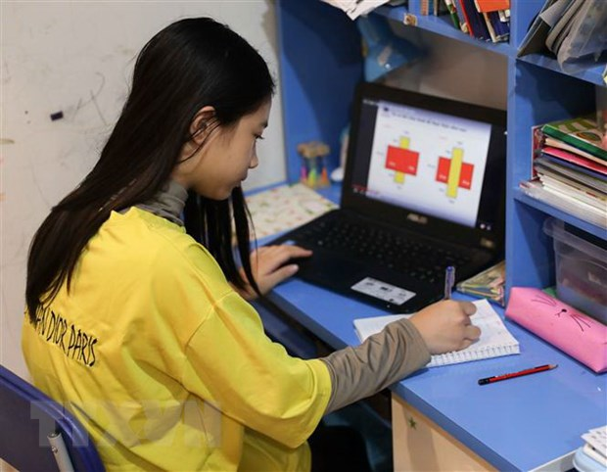


Slide 15
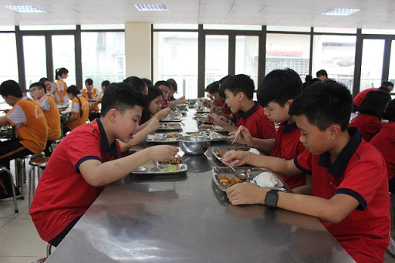
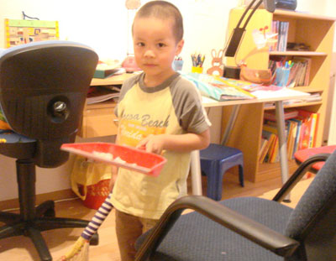
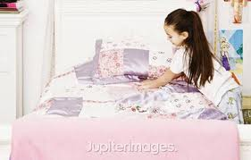
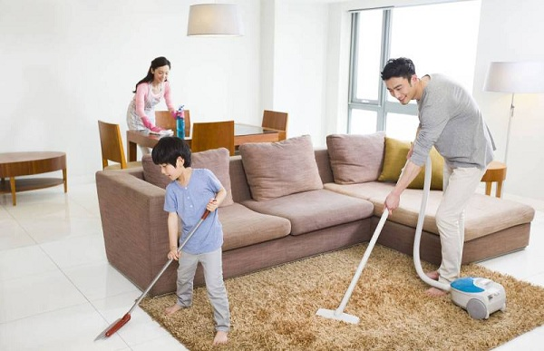

Slide 16
Điểm khác biệt
?
Người tự lập
Người không tự lập

Slide 17
Tự lập
Không tự lập
- Tự tin, bản lĩnh
- Đương đầu khó khăn, thử thách.
Ý chí, nỗ lực vươn lên.
Thành công được mọi người quí trọng
- Nhút nhát, không bản lĩnh.
- Lo sợ, ngại khó.
- Ỷ lại, dựa dẫm.
- Phụ thuộc vào người khác.
Thất bại, bị xem thường.

Slide 18
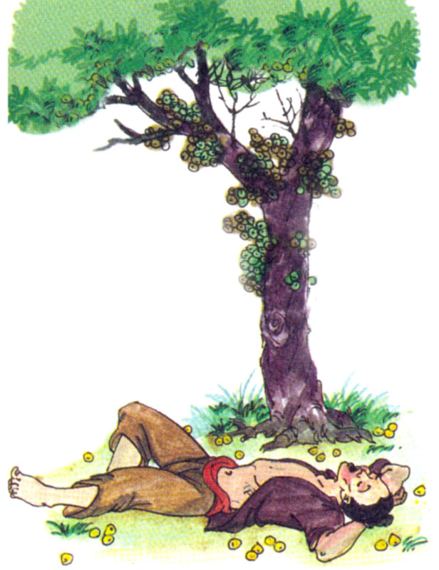
Biểu hiện của người không có tính tự lập:
“Há miệng chờ sung”

Slide 19
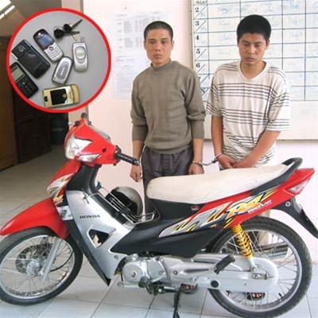
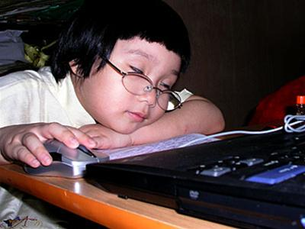
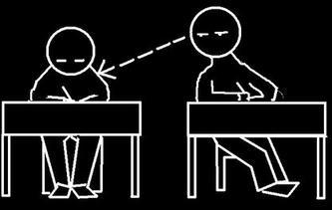
1
2
3

Slide 20
TỰ LẬP
BÀI 10:
II. NỘI DUNG BÀI HỌC:
1. Thế nào là tự lập?
2. Biểu hiện của tính tự lập.
Tự tin, bản lĩnh, dám đương đầu với khó khăn, thử thách
Ý chí nỗ lực phấn đấu, vươn lên trong học tập, trong công việc và trong cuộc sống.

Slide 21

TẤM GƯƠNG TỰ LẬP
Em hãy kể một số tấm gương về tự lập trong cuộc sống hàng ngày mà em biết

Slide 22
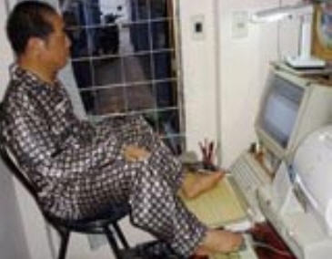
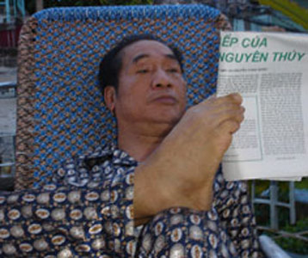
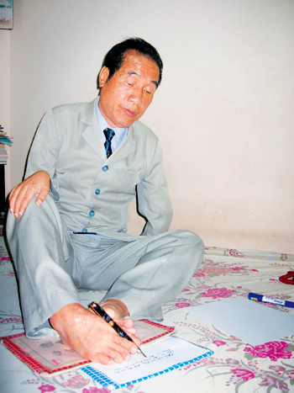
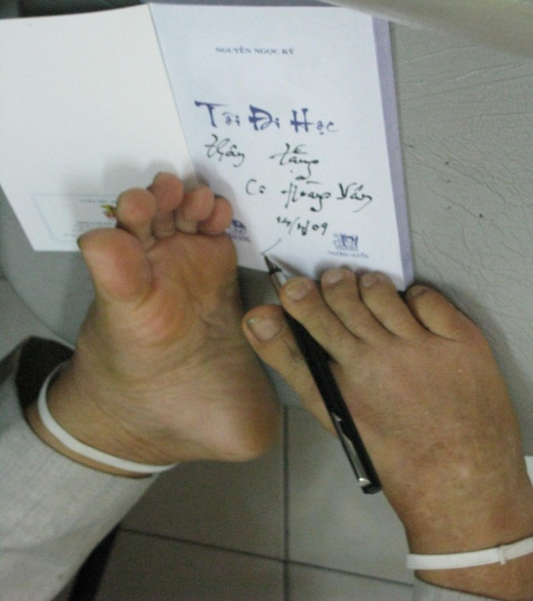
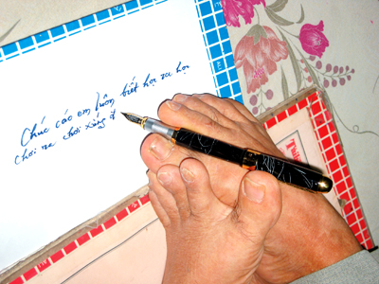
Thầy giáo Nguyễn Ngọc Ký

Slide 23
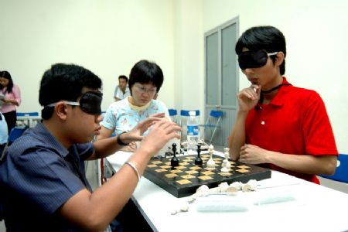
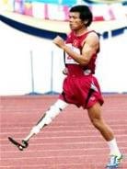
Những vận động viên tham gia Đại hội thể dục thể thao dành cho người khuyết tật, có người bị mù cả đôi mắt, có người bị mất đi một bộ phận trên cơ thể của mình, nhưng với tính tự lập họ đã vượt qua những trận đấu gay go đem vinh quang về cho nước nhà…

Slide 24
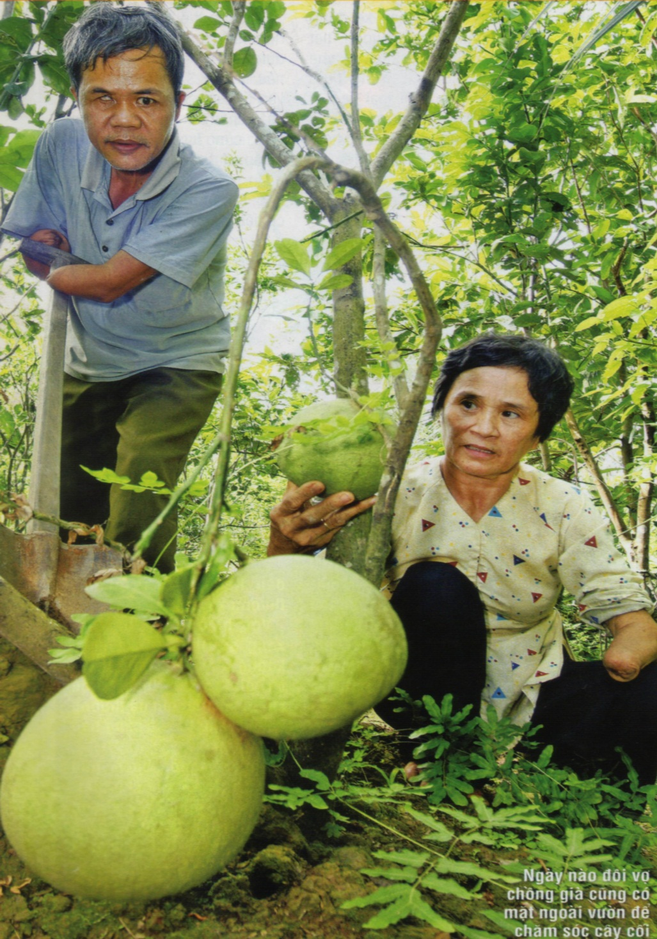
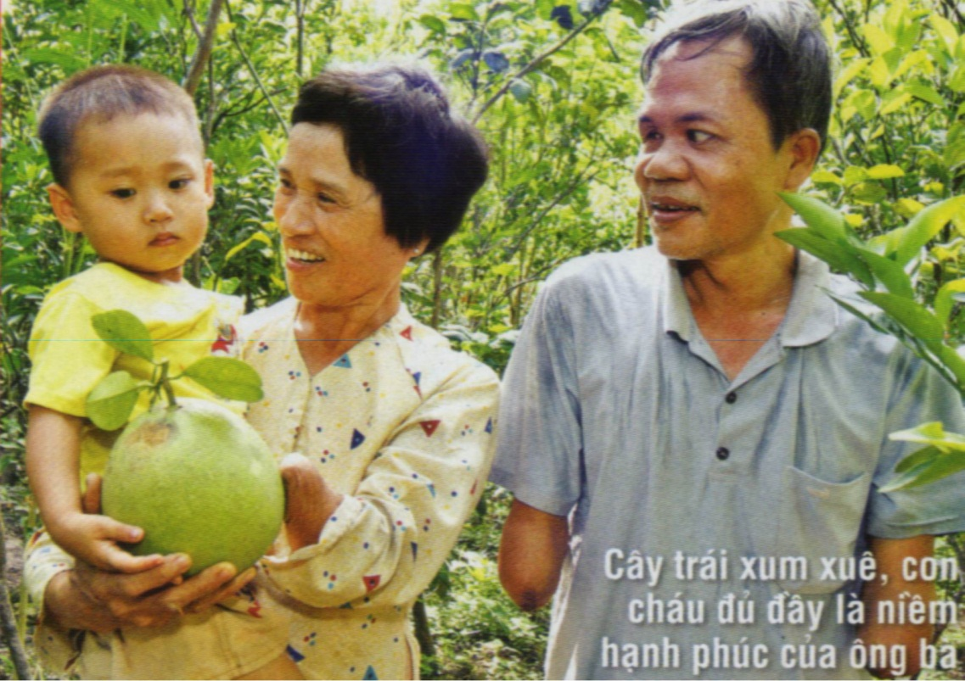
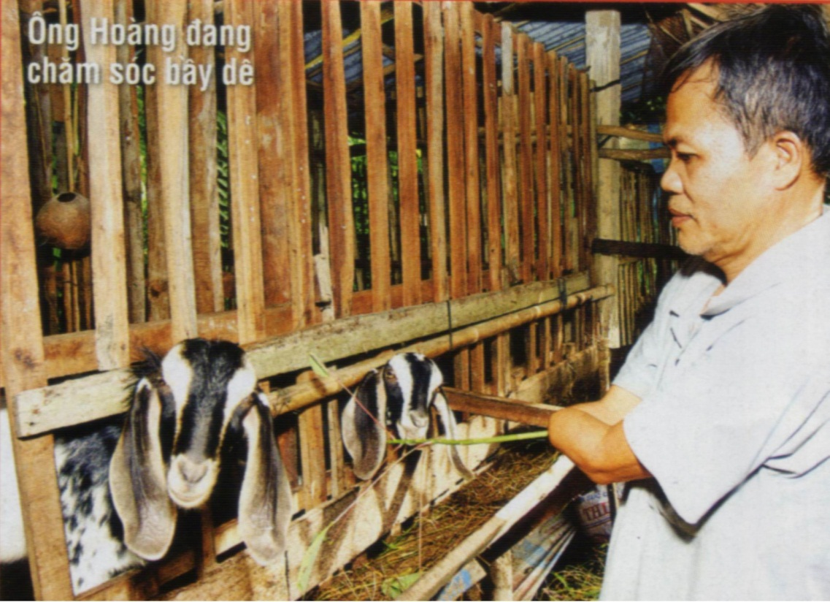
2
1
Hai vợ chồng ông Hoàng
3

Slide 25
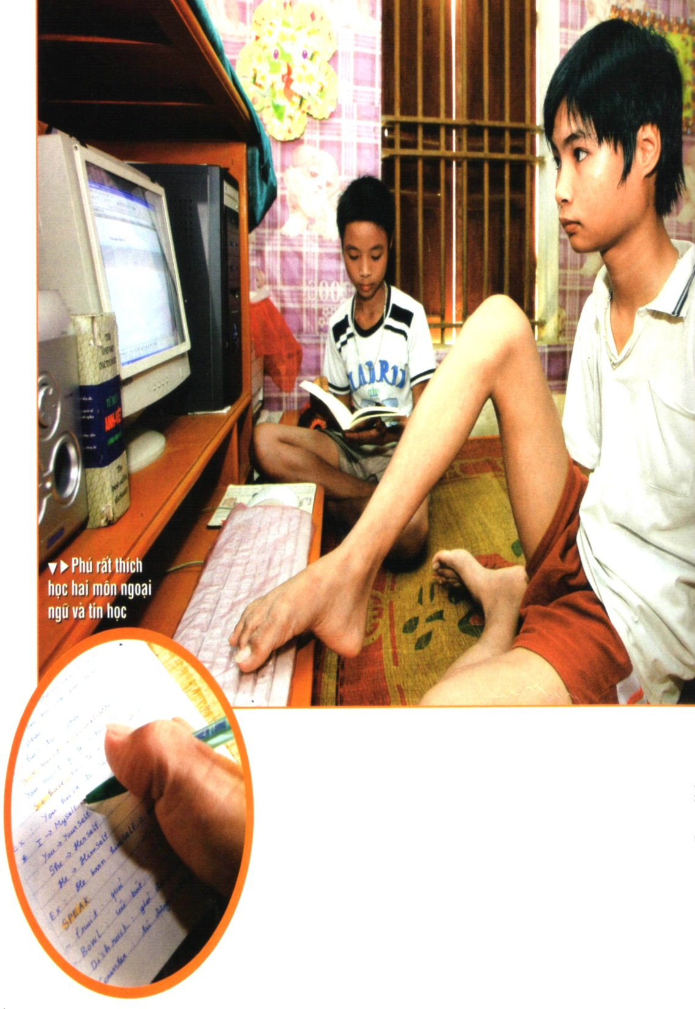
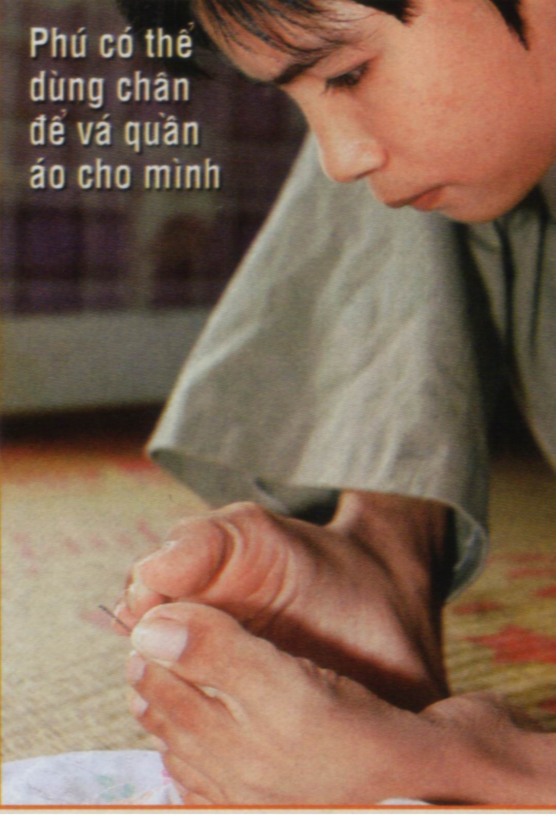
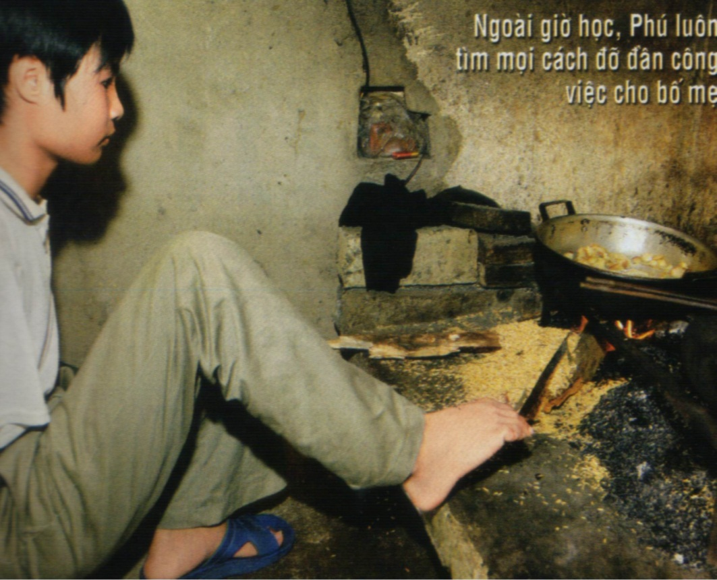
2
3
Nguyễn Minh Phú
1
4

Slide 26
TỰ LẬP
BÀI 10:
II. NỘI DUNG BÀI HỌC:
Thế nào là tự lập?
Biểu hiện của tính tự lập.
Ý nghĩa của tính tự lập.
Giúp ta thành công trong cuộc sống
Nhận được sự kính trọng của mọi người

Slide 27
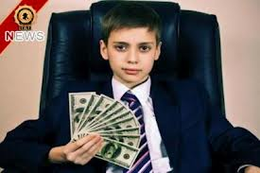
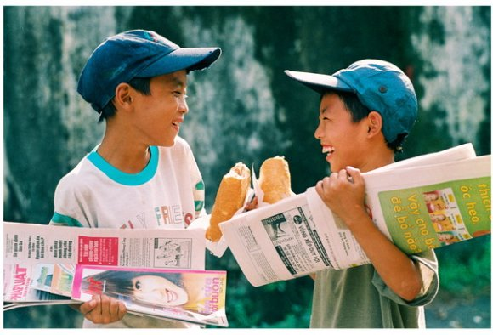
?
Người giàu
Người nghèo
Ai cần tính tự lập hơn?

Slide 28
Bài tập 2 (SGK trang 26)
Em tán thành hay không tán thành với các ý kiến sau đây?Vì sao?
Chỉ con nhà nghèo mới cần tự lập;
Không thể thành công nếu chỉ dựa trên sự nỗ lực phấn đấu của bản thân
Những thành công chỉ do nhờ vào sự nâng đỡ, bao che của người khác thì không thể bền vững
Tự lập trong cuộc sống không phải là điều dễ dàng.
đ. Những người có tính tự lập thường gặt hái được nhiều thành công trong cuộc sống, mặc dù phải trải qua nhiều gian khổ, khó khăn.
e. Tự lập không có nghĩa là không được tìm kiếm sự hỗ trợ, giúp đỡ chính đáng của những người tin cậy khi khó khăn

Slide 29
Bởi vì:
Ý kiến (c): Trong cuộc sống nếu mình không tự phấn đấu để có được thành công, thì sự thành công chỉ nhờ vào sự nâng đỡ, bao che của người khác thì sự thành công đó không bao giờ bền vững được bởi không phải bao giờ, ở lúc nào mình cũng có người nâng đỡ che chở, mà mình phải tự khẳng định mình.
Ý kiến (d): Trong cuộc sống sự tự lập không phải dễ dàng mà đòi hỏi bản thân phải là người có nghị lực, có bản lĩnh và tự tin thì mới vượt qua được những thử thách khó khân.
Ý kiến (đ): Là người có tính tự lập, tự làm lấy, tự lo liệu, tự giải quyết công việc của mình dù có khó khấn song nhất định sẽ gặt hái được nhiều thành công trong cuộc sống
Ý kiến (e): Tự lập như khi khó khăn mình vẫn có thể tìm kiếm sự hỗ trợ, giúp đỡ chính đáng của những người đáng tin cậy; ví dụ: Khi làm một bài tập khó mình có thể nhờ thầy cô giáo hoặc anh chị, bạn bè hướng dẫn thêm; hay những ngày đầu lập nghiệp mình có thể vay vốn của ngân hàng hoặc gia đình...
Ý kiến (a): Nêu chỉ có con nhà nghèo mới cần tự lập còn con nhà khá giả giàu có không cần tự lập. Đây là điều sai lầm, bởi như vậy con những nhà giàu có chỉ sông ỷ lại vào bố mẹ, không tự giác trong học tập thì khi vào đời sẽ gặp nhiều khó khăn và không thê thành công được.
Ý kiến (b): Sự thành công phải là sự tự nỗ lực phấn đâu của bản thân mới được bền vững.

Slide 30
TỰ LẬP
BÀI 10:
II. NỘI DUNG BÀI HỌC
1.Thế nào là tự lập?
2. Biểu hiện của tính tự lập.
3. Ý nghĩa của tính tự lập.
4. Trách nhiệm học sinh.
Rèn luyện tính tự lập ngay từ khi ngồi trên ghế nhà trường, trong học tập, công việc và sinh hoạt hằng ngày.

Slide 31






















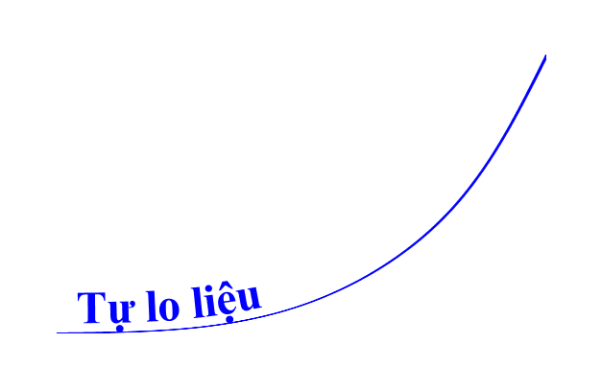

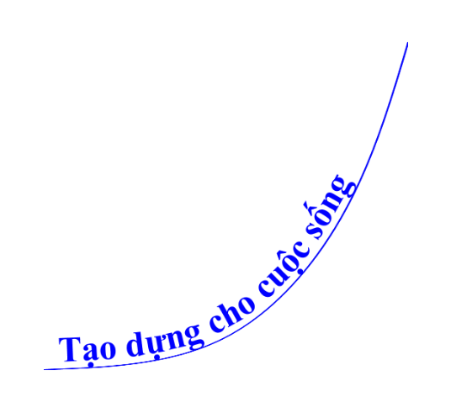



CỦNG CỐ: BẢN ĐỒ TƯ DUY
TỰ
LẬP

Slide 32

Vòng 1
“ Tìm các câu ca dao,
tục ngữ về tính tự lập”

Slide 33
TỤC NGỮ
Tự lực cánh sinh
Đi bằng chính đôi chân của mình
Có thân phải lập
Muốn ăn thì lăn vào bếp
Đói thì đầu gối phải bò
Hay làm đắp ấm cho thân

Slide 34
CA DAO
1. “Nước lã mà vã nên hồ,
Tay không mà dựng cơ đồ mới ngoan.”
2. “Làm người ăn tối lo mai,
Việc mình hồ dễ để ai lo lường.”
3. Giàu thì ta chẳng có tham,
Khó thì ta liệu, ta làm ta ăn”

Slide 35
TRÒ CHƠI
“ĐUỔI HÌNH BẮT CHỮ”

Slide 36
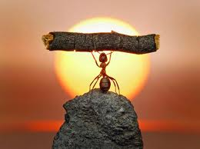
“Kiến tha lâu cũng đầy tổ”

Slide 37
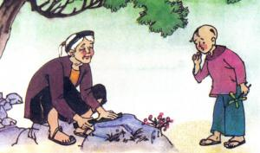
“Có công mài sắt, có ngày nên kim”

Slide 38
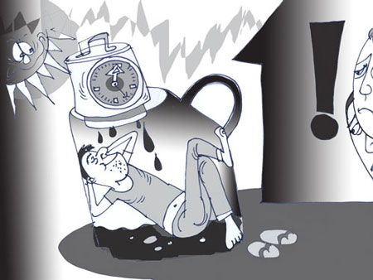
Cậu ấm

Slide 39

Học tập là chìa khóa mở ra tương lai tươi sáng

Slide 40


Slide 41

HƯỚNG DẪN VỀ NHÀ
- Học bài cũ và làm các bài tập 2, 3, 4/ SGK trang 26, 27.
Hãy lập kế hoạch rèn luyện tính tự lập theo mẫu sau:
Chuẩn bị bài: “Lao động tự giác và sáng tạo”
+ Thế nào lao động tự giác, sáng tạo?
+ Nêu những biểu hiện của sự tự giác, sáng tạo trong học tập, lao động?
 | Các lĩnh vực | Nội dung công việc | Biện pháp thực hiện | Thời gian tiến hành | Dự kiến kết quả
1 | Học tập
2 | Lao động
3 | Hoạt động tập thể
4 | Sinh hoạt cá nhân

Slide 42
Câu | 1 | 2 | 3 | 4 | 5 | 6 | 7 | 8 | 9 | 10
Đáp án | C | B | A | A | A | B | A | B | A | A
Câu | 11 | 12 | 13 | 14 | 15 | 16 | 17 | 18 | 19 | 20
Đáp án | D | B | A | B | B | C | C | A | B | C
Câu | 21 | 22 | 23 | 24 | 25 | 26 | 27 | 28 | 29 | 30
Đáp án | A | B | A | D | C | A | A | C | A | A

